Slide 1
Una breve introducción a la Computación:
Algoritmos y números Binarios

Slide 2
Copyright
El contenido de esta presentación es basado en una versión modificada de CS Unplugged: An enrichment and extension programme for primary-aged students. Traducido al español por la Dra. Nayda G. Santiago y modificado por María A. Marrero Ortíz, Lianne Sanchez Rodriguez y Yamil J. Gonzalez Zuaznabar.
El mismo es compartido bajo la licencia Attribution-ShareAlike 4.0 International de Creative Commons, según el original. (https://creativecommons.org/licenses/by-sa/4.0/)
Promovemos el uso, modificación menor y la distribución de este material, mientras sea para propósitos educacionales, no lucrativos y se atribuya el trabajo a los autores antes mencionados.

Slide 3
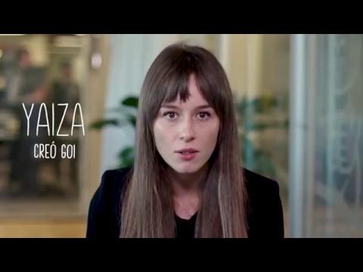

Slide 4
¿Quienes Somos?
Maria A. Marrero Ortiz
Yamil J. Gonzalez Zuaznabar
Río Cañas Arriba, Mayagüez
Ingeniería de Computadoras
Investigacion: Inteligencia Artificial
Pasatiempo : Agricultura
Bateyes, Mayagüez
Ingeniería de Computadoras
Investigación: Sistemas Empotrados (“Embedded Systems”)
Pasatiempo : Videojuegos, series TV, Leer

Slide 5
¿Quienes Somos?
Nayda Santiago
Bo. Malpaso, Aguada
Ingeniería Eléctrica y Computadoras
Profesora
Pasatiempo: Parasailing, Ziplining

Slide 6
¿Quienes Somos?
Nombre de PResentador
Nombre de PResentador
Barrio, Pueblo
Area de Estudio
Pasatiempo
Barrio, Pueblo
Area de Estudio
Pasatiempo

Slide 7
¿Que no hubieses podido hacer esta mañana si no existieran las computadoras?

Slide 8
¿Que hace una persona que trabaja en computación?

Slide 9
Algoritmo
Un algoritmo es un conjunto de pasos necesarios y detallados para resolver un problema o completar una tarea.
En programación, los programadores escriben algoritmos que le dicen a la computadora cómo realizar una tarea.
Fuente: https://www.tynker.com/blog/articles/ideas-and-tips/how-to-explain-algorithms-to-kids/

Slide 10
Practiquemos algunos algoritmos
Los algoritmos deben ser muy específicos para que las computadoras sepan exactamente qué hacer.
Intentemos darle un algoritmo a nuestro voluntario para que se ponga un par de medias, y veamos que tan específicos somos al dar instrucciones.

Slide 11
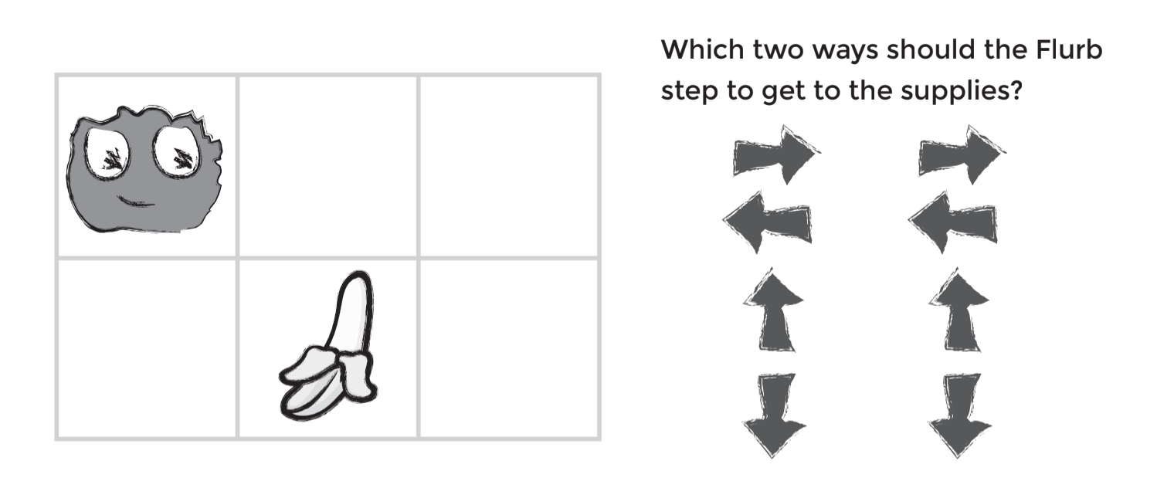
¿En qué dirección se debe mover el Flurb PAra conseguir comida?
fuente: https://curriculum.code.org/csf-1718/coursea/5/

Slide 12
Practiquemos algunos algoritmos
Las computadoras a menudo se utilizan para poner las listas en algún tipo de orden, por ejemplo, los nombres en orden alfabético o citas por fecha.
Ordenar listas nos ayuda a encontrar cosas rápidamente y también hacen que los valores extremos sean fáciles de ver. Si se ordenan las notas de un examen, las notas más bajas y más altas se pueden observar más claramente.
Si se utiliza el método incorrecto, puede llevar mucho tiempo ordenar una lista grande, incluso en una computadora rápida. Afortunadamente, se conocen varios métodos rápidos para ordenar. ¡Practiquemos un algoritmo de ordenamiento!

Slide 13
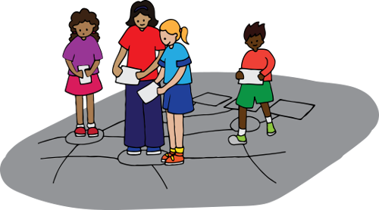
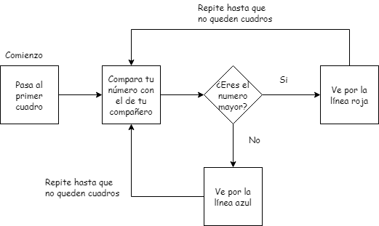
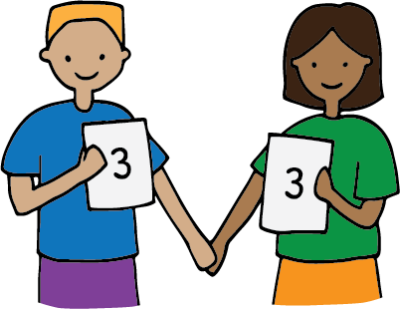
Practiquemos algunos algoritmos
6

Slide 14
Números Binarios

Slide 15
¿De modo que pensabas que sabías como contar?
Bueno, aquí hay una nueva forma de hacerlo.
¿Sabías que las computadoras solamente usan el número cero y uno? Todo lo que ves y oyes en las computadoras: ¡palabras, fotos, números, películas y aun los sonidos se almacenan utilizando solo esos dos números!

Slide 16
¡Comencemos con 5 voluntarios!

Slide 17
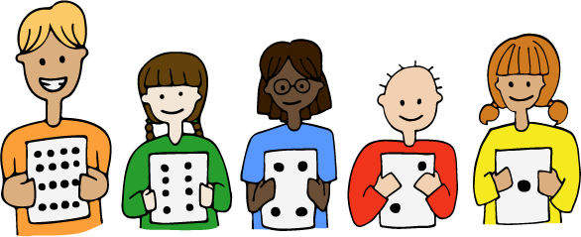
Cada uno de ustedes representa un bit
Cada bit tiene solo dos estados: pueden estar encendidos o apagados, ser blancos o negros, 1 o 0.
La única regla en esta dinámica es que su carta sea completamente visible o no visible.
Cuando la carta esté visible, los números en ella se suman con las demás, pero si no está visible, no se cuenta.

Slide 18
Intentemos crear varios números
¿Como podriamos mostrar exactamente el número 9?
Notes:
Se les dicen 2 o 3 números más, dependiendo del tiempo.

Slide 19
Algoritmo para convertir números decimales a binarios
Debemos comenzar con todos los números encendidos:
Representemos el número 10
¿El 16 cabe en el 10? No, así que apágalo
Notes:
https://csunplugged.org/es/topics/binary-numbers/unit-plan/how-binary-digits-work/

Slide 20
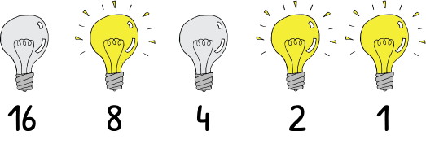
Algoritmo para convertir números decimales a binarios
¿El 8 cabe en el 10?
Sí, así que déjalo encendido.
¿Cuántos faltan?
2.
¿El 4 cabe en el 2?
No, así que apágalo
Notes:
https://csunplugged.org/es/topics/binary-numbers/unit-plan/how-binary-digits-work/

Slide 21
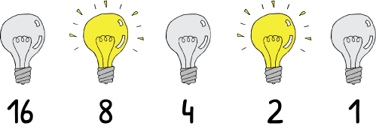
Algoritmo para convertir números decimales a binarios
¿El 2 cabe en el 2?
Sí, así que déjalo encendido.
¿Cuántos faltan?
(Ninguno)
Apaga el 1.
Notes:
https://csunplugged.org/es/topics/binary-numbers/unit-plan/how-binary-digits-work/

Slide 22
Ahora nos unimos en parejas para trabajar en el ejercicio de la página 2 del manual

Slide 23
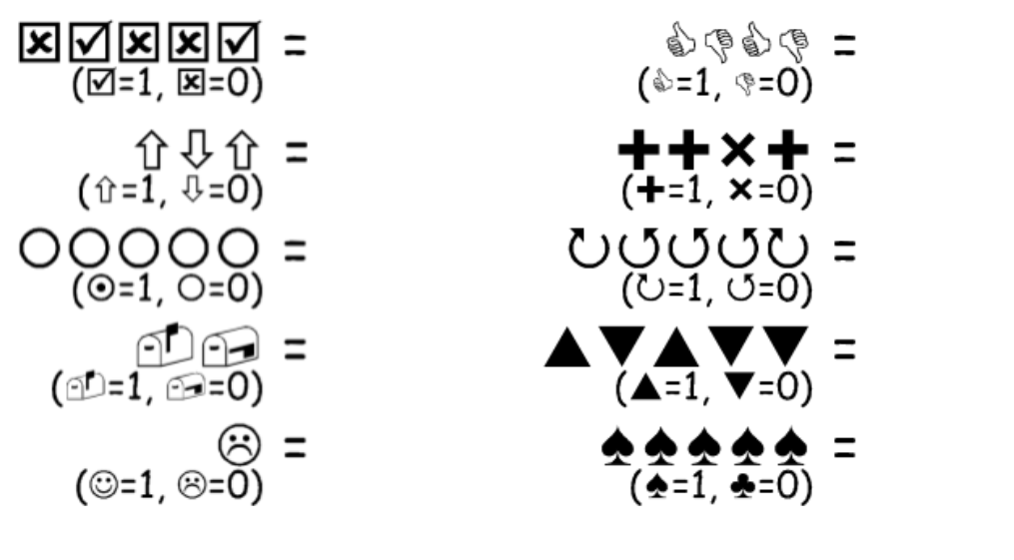
01001= 9
1010 = 10
101 = 5
1101 =13
00000 = 0
10001 = 17
10 = 2
10100 =20
0
11111 = 31
Discusión

Slide 24
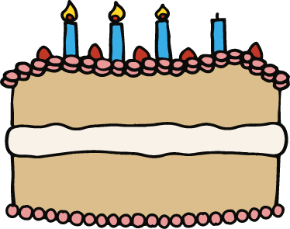
Velas binarias o velas normales
Normalmente usamos una vela por cada año de edad.
Notes:
https://csunplugged.org/es/topics/binary-numbers/integrations/binary-or-normal-candles/

Slide 25
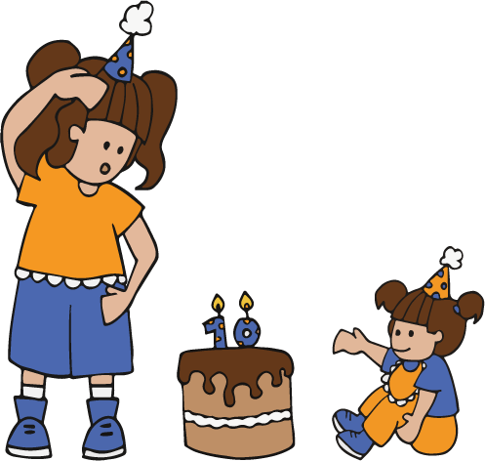
¿De quién es el Bizcocho?
¿Porque dudamos?

Slide 26
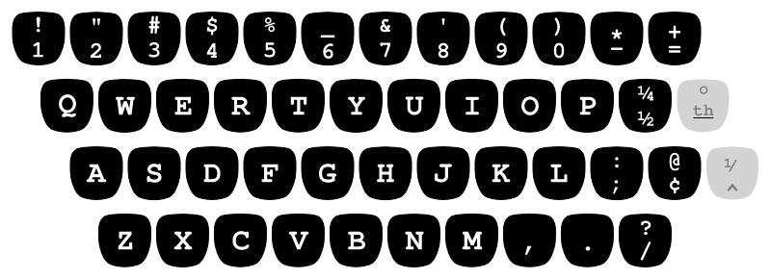
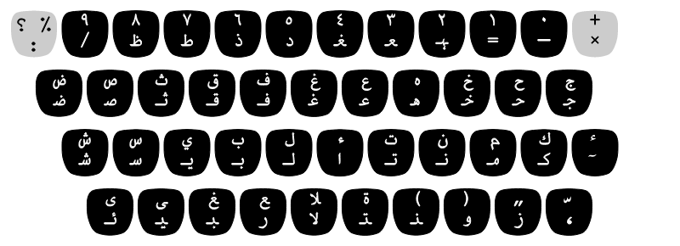
¿Cuantos caracteres se pueden escribir en una computadora?
En realidad no sólo nos comunicamos con la computadora a través de las 27 letras del alfabeto, si no que tenemos que tener en cuenta otros lenguajes, caracteres especiales que también necesitamos como las comas (,) y los signos de pregunta (¿,?) y otros que usamos para comunicarnos de manera divertida como los emojis
Fuente: https://commons.wikimedia.org/wiki/File:American_typewriter_keyboard_layout.svg
Fuente:https://commons.wikimedia.org/w/index.php?curid=69428100
Fuente:
https://commons.wikimedia.org/wiki/File:Arabic_typewriter_keyboard_layout.svg

Slide 27
Codigo Ascii
Caracter | ASCII | Caracter | ASCII
A | 0100 0001 | W | 0101 0111
B | 0100 0010 | X | 0101 1000
C | 0100 0011 | Y | 0101 1001
D | 0100 0100 | Z | 0101 1010
E | 0100 0101 | 0 | 0011 0000
F | 0100 0110 | 1 | 0011 0001
G | 0100 0111 | 2 | 0011 0010
H | 0100 1000 | 3 | 0011 0011
I | 0100 1001 | 4 | 0011 0100
J | 0100 1010 | 5 | 0011 0101
K | 0100 1011 | 6 | 0011 0110
L | 0100 1100 | 7 | 0011 0111
M | 0100 1101 | 8 | 0011 1000
N | 0100 1110 | 9 | 0011 1001
O | 0100 1111 | + | 0010 1011
P | 0101 0000 | - | 0010 1101
Q | 0101 0001 | * | 0010 1010
R | 0101 0010 | : | 0011 1010
S | 0101 0011 | = | 0011 1101
T | 0101 0100 | < | 0011 1100
U | 0101 0101 | ; | 0011 1011
V | 0101 0110
En realidad son muchos caracteres los que utilizamos para comunicarnos con la computadora, así que la representación binaria de cada uno es muy grande. Existe un sistema universal para representar todos los caracteres, el código ASCII.
Notes:
(American Standard Code for Information Interchange)

Slide 28
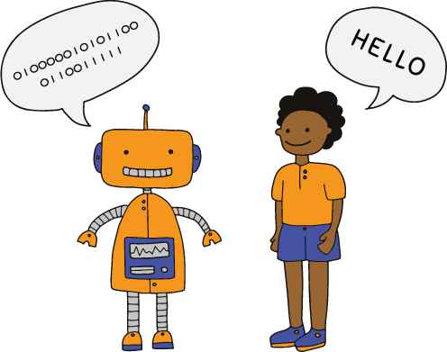
¿Cómo representarías las letras del alfabeto usando números?
El código ASCII es muy útil para que las computadoras puedan entender lo que queremos decir, pero para simplificar las tareas de hoy, crearemos nuestra propia representación del alfabeto en números binarios.
Primero asignaremos un número a cada letra del alfabeto, y luego la convertiremos a su representación binaria.

Slide 29
Completemos la Tabla de la pagina 3.
¿Que dice el mensaje?

Slide 30
¿Cómo representarías las letras del alfabeto usando números?
Blanco = 0
Color = 1
A | 00001 | H | 01000 | N | 01111 | U | 10110
B | 00010 | I | 01001 | O | 10000 | V | 10111
C | 00011 | J | 01010 | P | 10001 | W | 11000
D | 00100 | K | 01011 | Q | 10010 | X | 11001
E | 00101 | L | 01100 | R | 10011 | Y | 11010
F | 00110 | M | 01101 | S | 10100 | Z | 11011
G | 00111 | Ñ | 01110 | T | 10101

Slide 31
Enviando mensajes secretos
Luis está atrapado en el piso más alto de una tienda por departamentos. Es justo el día antes de Navidad y quiere llegar a su casa con sus regalos. ¿Qué puede hacer? Ha intentado llamar, gritar, pero no hay nadie alrededor y su celular está perdido. En el edificio de enfrente puede ver a una mujer programando una computadora todavía trabajando tarde en la noche. ¿Cómo puede atraer su atención? Luis observa a su alrededor para identificar qué puede utilizar. Entonces tiene una brillante idea— ¡él puede utilizar las luces de Navidad para enviarle un mensaje! Luis consigue todas las luces y las enchufa de forma que puede encenderlas o apagarlas. Entonces utiliza un código binario simple, que él sabe que la mujer que está frente puede fácilmente entender. ¿Puedes tu entenderlo?

Slide 32
¡Pulseras de números binarios!
¡Es hora de ponernos creativos!
Con el conocimiento que hemos obtenido, podemos crear pulseras con nuestras iniciales, ¡pero utilizando números binarios!
Las bolitas de colores representan “1” y las bolitas blancas representan “0”

Slide 33
Aplicaciones de la vida real
Notes:
Discutir por encima la teoria de las ultimas paginas del manual

Slide 34
Un bit es usualmente representado en la memoria principal de la computadora por un transistor que se enciende o apaga, o un capacitor que está cargado o descargado.
Cuando data debe ser transmitida a través de una línea de teléfono o radio, tonos de alta y baja frecuencia se usan para representar los ceros y unos. En discos magnéticos (como los discos duros), los bits se representan por la dirección de los campos magnéticos en la superficie del material, sea Norte-Sur o Sur-Norte.
CDs de audio y DVDs almacenan los bits de forma óptica — la parte de la superficie correspondiente a un bit o refleja o no refleja luz.

Slide 35
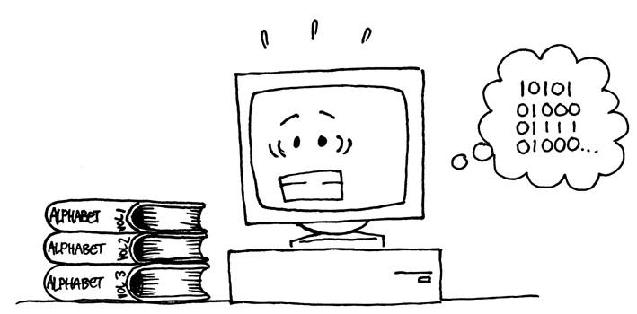
Un bit por sí solo no puede representar mucho, de forma que usualmente se agrupan en grupos de ocho los cuales pueden representar números entre 0 y 255. Un grupo de ocho bits se llama un byte.
La velocidad de una computadora depende del número de bits que puede procesar a la vez. Por ejemplo, una computadora de 32 bits puede procesar 32 bits en una operación mientras que una computadora de 16 bits debe partir el número de 32 en dos pedazos para manejar la operación, lo cual la hace más lenta.

Slide 36
¡Gracias!
Imágenes y material tomado de :
https://csunplugged.org/es
Traducido por Nayda Santiago y Maria Marrero
naydag.santiago@upr.edu y maria.marrero13@upr.edu
Departamento de Ingeniería Eléctrica y Computadoras, Universidad de PR, Mayaguez

